Slide 1
Správa hlavnej pamäti
doc. Ing. Július BARÁTH, PhD.
Katedra Informatiky
Akadémia ozbrojených síl,
e-mail: julius.barath@aos.sk

Slide 2
Objectives
To provide a detailed description of various ways of organizing memory hardware
To discuss various memory-management techniques, including paging and segmentation

Slide 3
Background
Program must be brought (from disk) into memory and placed within a process for it to be run
Main memory and registers are only storage CPU can access directly
Memory unit only sees a stream of addresses + read requests, or address + data and write requests
Register access in one CPU clock (or less)
Main memory can take many cycles, causing a stall
Cache sits between main memory and CPU registers
Protection of memory required to ensure correct operation

Slide 4
Memory-Management Unit (MMU)
Hardware device that at run time maps virtual to physical address
The user program deals with logical addresses; it never sees the real physical addresses
Execution-time binding occurs when reference is made to location in memory
Logical address bound to physical addresses
požiadavky - správa pamäte
udržuje prehľad o využívaných a nevyužívaných priestoroch pamäti
rozhoduje o poradí plnenia požiadaviek
realizuje pridelenie pamäti pre procesy
Ochrana pamäti s využitím hardvérovej podpory
spolupracuje s ostatnými funkciami jadra

Slide 5
Logical vs. Physical Address Space
The concept of a logical address space that is bound to a separate physical address space is central to proper memory management
Logical address – generated by the CPU; also referred to as virtual address
Physical address – address seen by the memory unit
Logical and physical addresses are the same in compile-time and load-time address-binding schemes; logical (virtual) and physical addresses differ in execution-time address-binding scheme
Logical address space is the set of all logical addresses generated by a program
Physical address space is the set of all physical addresses generated by a MMU

Slide 6
Techniky prideľovania pamäti (Historické prístupy)
Identické zobrazenie
zobrazenie Z/a/=b, a je adresa z LAP a b je adresa z FAP
techniky prideľovania
prideľovanie jediného súvislého úseku
Výmena obsahu úseku
Prekrývanie „segmentov“
prideľovanie viacerých súvislých úsekov
so statickým určením
s dynamickým určením
Prekrývanie segmentov – POZOR nie v zmysle segmentácie za pomoci moderných procesorov
Jednoduché stránkovanie

Slide 7
Prideľovanie súvislého úseku
Jednoúlohové OS

Slide 8
Jediný súvislý úsek
Proces – má vyhradený úsek operačnej pamäti
Jadro – má trvalo samostatný úsek
jadro je umiestnené na začiatku FAP s adresou 0
rovnaké umiestnenie LAP jadra a LAP procesu do FAP -zobrazenie Z rovnaké
rôzne umiestnenie LAP jadra a LAP procesu do FAP - zobrazenie Z- mapovací register
Využitie v OS bez multitaskingu – CP/M alebo MS-DOS

Slide 9
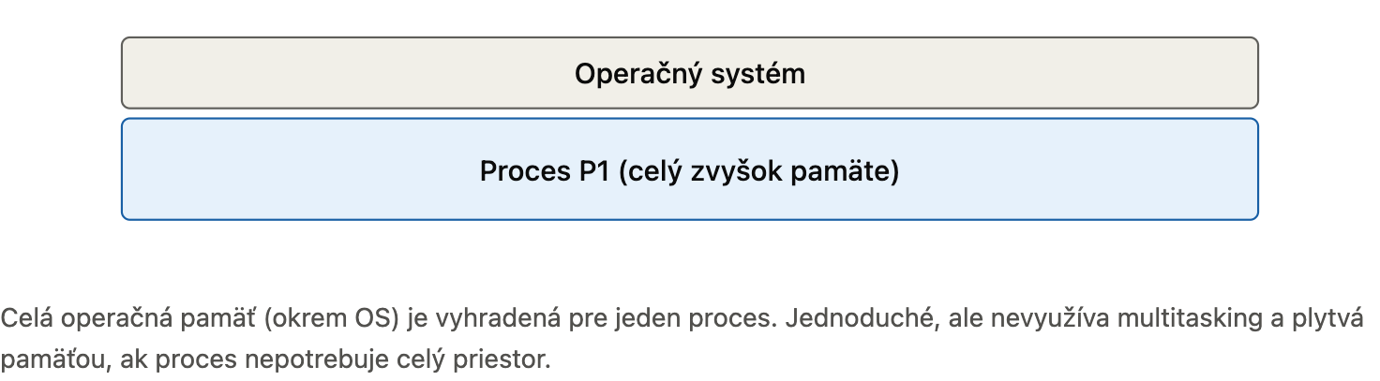
Jediný súvislý úsek

Slide 10
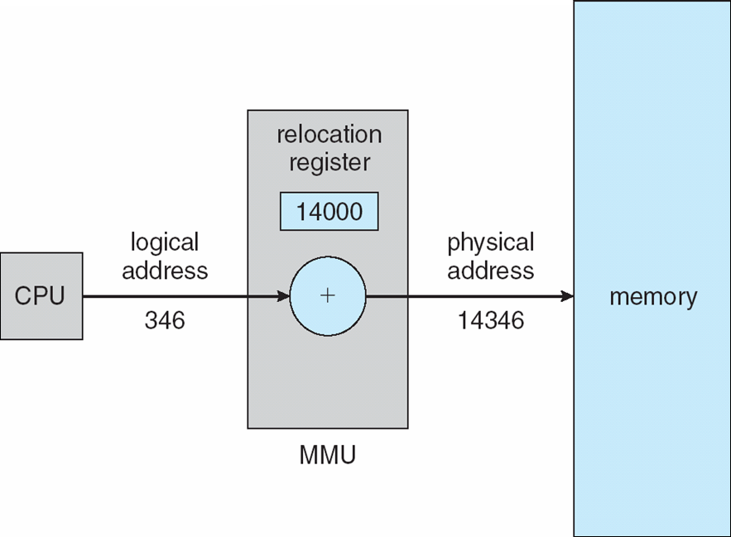
Dynamic relocation using a relocation register
Routine is not loaded until it is called
Better memory-space utilization; unused routine is never loaded
All routines kept on disk in relocatable load format
Useful when large amounts of code are needed to handle infrequently occurring cases
No special support from the operating system is required
Implemented through program design
OS can help by providing libraries to implement dynamic loading

Slide 11
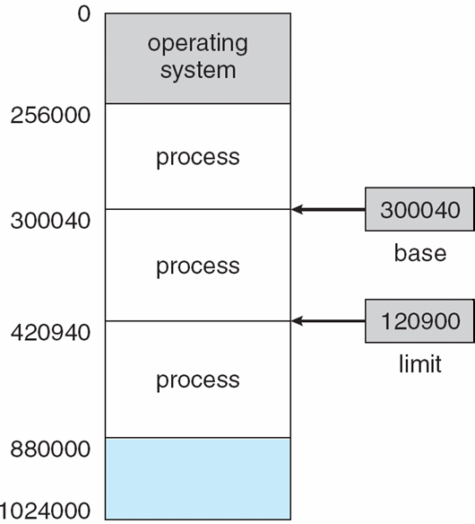
Base and Limit Registers
A pair of base and limit registers define the logical address space
CPU must check every memory access generated in user mode to be sure it is between base and limit for that user

Slide 12
Hardware Address Protection with Base and Limit Registers

Slide 13
Ochrana pamäti
Medzným registrom – opísané skôr
ochrana metódou kľúčov a zámkov
FAP sa delí na súvislé úseky tzv. rámce
každý rámec ma správou pamäti pridelený kód ochrany tzv. zámok
do rámca ma prístup len ten proces ktorý pozná hodnotu zámku
proces ma pridelený kľúč, ktorým je možné „odomknúť “ zámky

Slide 14
Hodnotenie
jeden vyhradený úsek
MS-DOS, CP/M
veľké časti FAP nevyužité
Nie je možné realizovať paralelné spracovanie
Riešenie - virtualizácia LAP
Výhody
Jednoduchosť správy
Malé nároky na technické vybavenie
Nevýhody
Nemožnosť mať spustených viac procesov naraz
Nedostatočné využitie voľnej pamäti

Slide 15
Swapping
A process can be swapped temporarily out of memory to a backing store, and then brought back into memory for continued execution
Total physical memory space of processes can exceed physical memory
Backing store – fast disk large enough to accommodate copies of all memory images for all users; must provide direct access to these memory images
Roll out, roll in – swapping variant used for priority-based scheduling algorithms; lower-priority process is swapped out so higher-priority process can be loaded and executed
Major part of swap time is transfer time; total transfer time is directly proportional to the amount of memory swapped
System maintains a ready queue of ready-to-run processes which have memory images on disk
Does the swapped out process need to swap back in to same physical addresses?
Depends on address binding method
Plus consider pending I/O to / from process memory space
Modified versions of swapping are found on many systems (i.e., UNIX, Linux, and Windows)
Swapping normally disabled
Started if more than threshold amount of memory allocated
Disabled again once memory demand reduced below threshold

Slide 16

Schematic View of Swapping

Slide 17
Context Switch Time including Swapping
If next processes to be put on CPU is not in memory, need to swap out a process and swap in target process
Context switch time can then be very high
100MB process swapping to hard disk with transfer rate of 50MB/sec
Swap out time of 2000 ms
Plus swap in of same sized process
Total context switch swapping component time of 4000ms (4 seconds)
Can reduce if reduce size of memory swapped – by knowing how much memory really being used
System calls to inform OS of memory use via request_memory() and release_memory()
Other constraints as well on swapping
Pending I/O – can’t swap out as I/O would occur to wrong process
Or always transfer I/O to kernel space, then to I/O device
Known as double buffering, adds overhead
Standard swapping not used in modern operating systems
But modified version common
Swap only when free memory extremely low

Slide 18
Swapping on Mobile Systems
Not typically supported
Flash memory based
Small amount of space
Limited number of write cycles
Poor throughput between flash memory and CPU on mobile platform
Instead use other methods to free memory if low
iOS asks apps to voluntarily relinquish allocated memory
Read-only data thrown out and reloaded from flash if needed
Failure to free can result in termination
Android terminates apps if low free memory, but first writes application state to flash for fast restart
Both OSes support paging as discussed later

Slide 19
Výmena obsahu úseku (swapping)
The Compatible Time-Sharing System, (CTSS), bol jeden z prvých OS zdieľajúcich čas; bol vytvorený na výpočtovom centre MIT a prvý krát predstavený v roku 1961 a prevádzkovaný do roku 1973.
pri vyhradení jediného úseku v OP sa musia procesy využívajúce tento priestor striedať
prepnutie kontextu
uloženie obsahu úseku na disk
obnovenie obsahu odpovedajúceho prepnutiu kontextu
časovo náročná operácia - skracuje sa uložením tej časti úseku FAP ktorú proces skutočne využíva

Slide 20
Výmena obsahu úseku

Slide 21
Prekrývanie segmentov
nároky procesu na veľkosť adresového priestoru môžu byť väčšie ako vyhradený úsek
programu sa delí na tzv. segmenty (pozor nie v takom zmysle ako bude hovorené neskôr)
transformuje pôvodný lineárny LAP na dvojdimenzionálny LAP
základný segment - uložený po celú dobu existencie procesu v pamäti
súčasťou základného segmentu je hlavný program -riadi prekrývanie segmentov
ostatné segmenty sa prekrývajú /overlaying/

Slide 22
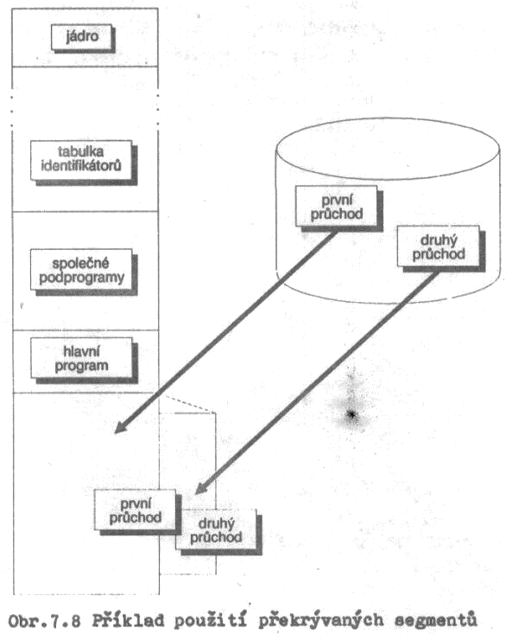
Prekrývanie segmentov
štruktúra programu
charakter stromu
základný segment vychádza z koreňa
ostatné segmenty tvoria vetvy stromu
charakter zónovej štruktúry
väčšia voľnosť medzi segmentmi
zavádzanie do pamäte nie je viazané na prítomnosť celej vetvy
PHASE-vytvorenie segmentu
PHASE A1,
A1-počiatočná adresa segmentu,
-hodnota počiatočného čítača adries

Slide 23
Architektúra prekrývania segmentov

Slide 24
Architektúra prekrývania segmentov
Ľavý panel ukazuje stromovú štruktúru volaní: ROOT volá buď A alebo D, A volá buď B alebo C, D volá buď E alebo F. Farby v strome zodpovedajú farbám zón vpravo — takže presne vidno, ktoré moduly (na rovnakej úrovni stromu, ktoré sa nikdy nevolajú súčasne) sa v pamäti reálne delia o tú istú zónu.
Pravý panel zobrazuje výsledné rozloženie v pamäti zdola nahor: ROOT je trvalo rezidentný, nad ním Zóna 1 (striedavo A alebo D) a najvyššie Zóna 2 (striedavo B, C, E alebo F). Vďaka tomu program potrebuje len pamäť veľkosti ROOT + najväčší z {A,D} + najväčší z {B,C,E,F}, namiesto súčtu veľkostí všetkých šiestich modulov naraz.

Slide 25
Prideľovanie viacerých súvislých úsekov
Viacúlohové OS

Slide 26
Statické súvislé úseky
Procesy dostávajú pamäť v blokoch pevnej dĺžky
Adresné priestory jednotlivých procesov sú oddelené
paralelne spracovanie aj v prípade jediného súvislého úseku technikou výmen
táto technika používa zobrazenie z LAP->FAP
Ochrana pamäti
ochrana obsahu úseku pred FAP a za ním
mapovací (medzný) register -úsek chránený implicitne
Vnútorná fragmentácia

Slide 27
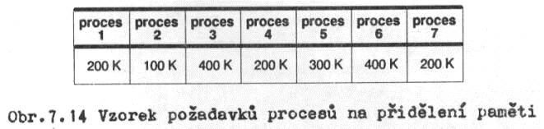
Dynamicky tvorené súvislé úseky
Princíp
dynamické umiestňovanie novovytvorených procesov v operačnej pamäti (odstránenie problému vnútornej fragmentácie) Obr. 7.14
Veľkosť prideľovaného bloku sa určuje až pri žiadosti procesu o pamäť
algoritmus prideľovania pamäte
prvá vyhovujúca oblasť
najlepšie vyhovujúca oblasť (zanecháva menšie voľné úseky)

Slide 28
Porovnanie statického a dynamického prideľovania pamäti

Slide 29
Fragmentácia pamäti
vnútorná fragmentácia
môžu zostať nevyužité úseky s kapacitou rovnou alebo aj väčšou ako by požadoval proces, ktorý nie je možne z nedostatku miesta vytvoriť
Vonkajšia fragmentácia
First fit - prvý vyhovujúci
Best fit - najlepšie vyhovujúci
Worst fit – najmenej vyhovujúci

Slide 30
Striasanie pamäte
presun vedúci k spojeniu voľného priestoru sa nazýva striasanie pamäte
striasanie nesmie presúvať úsek pamäti pri periférnej operácii s dátovou štruktúrou umiestnenou v niektorom z presúvaných úsekov
striasanie je časovo náročné
Realizácia striasania:
pri uvoľnení úseku aby nedošlo k (vonkajšej) fragmentácii
keď nieje voľný úsek dostatočnej dĺžky ale súčet voľných úsekov postačuje
úplné
čiastočné

Slide 31
Segmentácia
Viacúlohové OS

Slide 32
Segmentation
Memory-management scheme that supports user view of memory
A program is a collection of segments
A segment is a logical unit such as:
main program
procedure
function
method
object
local variables, global variables
common block
stack
symbol table
arrays

Slide 33
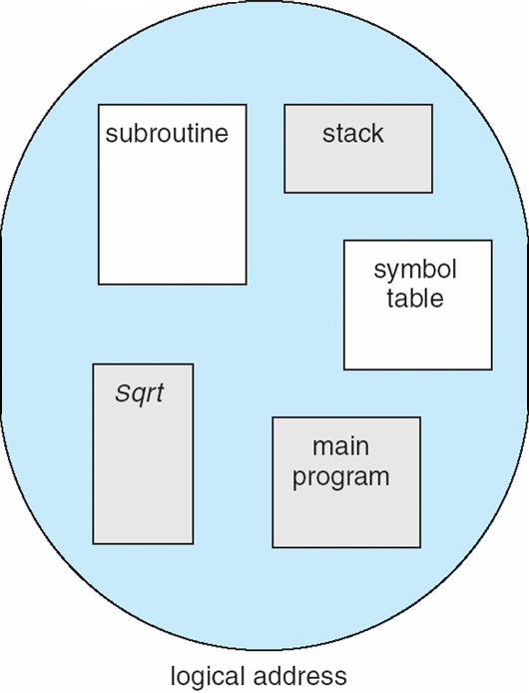
User’s View of a Program

Slide 34
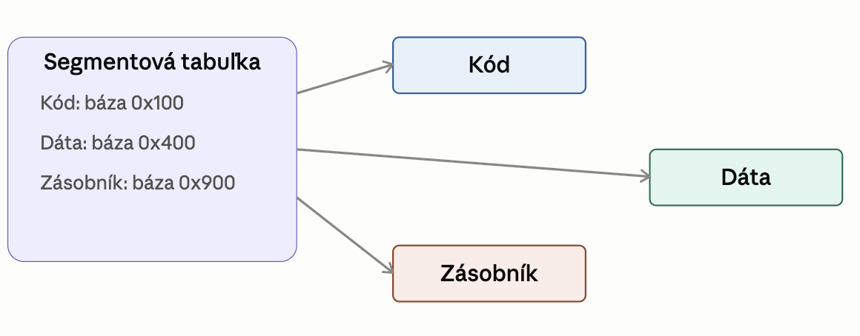
Logical View of Segmentation
1
1
4
2
3
4
2
3
user space
physical memory space

Slide 35
Segmentation Architecture
Logical address consists of a two tuple:
<segment-number, offset>,
Segment table – maps two-dimensional physical addresses; each table entry has:
base – contains the starting physical address where the segments reside in memory
limit – specifies the length of the segment
Segment-table base register (STBR) points to the segment table’s location in memory
Segment-table length register (STLR) indicates number of segments used by a program;
segment number s is legal if s < STLR

Slide 36
Segmentation Architecture (Cont.)
Protection
With each entry in segment table associate:
validation bit = 0 ⇒ illegal segment
read/write/execute privileges
Protection bits associated with segments; code sharing occurs at segment level
Since segments vary in length, memory allocation is a dynamic storage-allocation problem
A segmentation example is shown in the following diagram

Slide 37
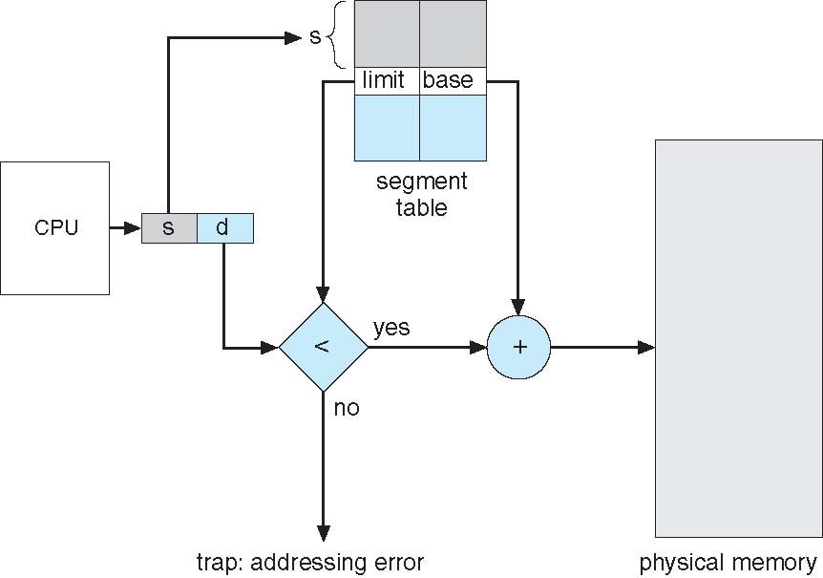
Segmentation Hardware

Slide 38
Výhody a nevýhody segmentácie
Výhody
Veľkosť segmentov môže byť rôzna, podľa potreby procesu
Segmenty možno predlžovať i skracovať
Ak to správca pamäti umožní, je možné zdieľať obsah segmentu
Nevýhody
Nutnosť hardvérovej podpory
Ochrana pamäti je komplikovanejšia, nakoľko majú segmenty premenlivú dĺžku
Pamäť ktorú je možné prideliť ďalšiemu procesu je obmedzená veľkosťou voľnej kapacity pamäti
Určitá pravdepodobnosť (vonkajšej) fragmentácie – dá sa riešiť presúvaním segmentov

Slide 39
Jednoduché stránkovanie
Viacúlohové OS

Slide 40

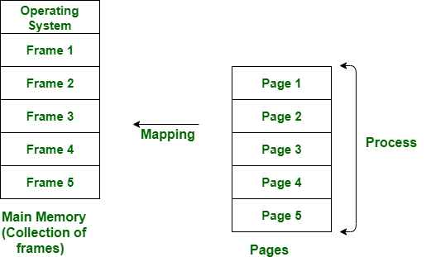
Paging
Source:
https://www.geeksforgeeks.org/difference-between-paging-and-segmentation/
Physical address space of a process can be noncontiguous; process is allocated physical memory whenever the latter is available
Avoids external fragmentation
Avoids problem of varying sized memory chunks
Divide physical memory into fixed-sized blocks called frames
Size is power of 2, between 512 bytes and 16 Mbytes
Divide logical memory into blocks of same size called pages
Keep track of all free frames
To run a program of size N pages, need to find N free frames and load program
Set up a page table to translate logical to physical addresses
Backing store likewise split into pages
Still have Internal fragmentation

Slide 41
Address Translation Scheme
Address generated by CPU is divided into:
Page number (p) – used as an index into a page table which contains base address of each page in physical memory
Page offset (d) – combined with base address to define the physical memory address that is sent to the memory unit
For given logical address space 2^{m} and page size 2^{n}
page number
page offset
p
d
m - n
n

Slide 42
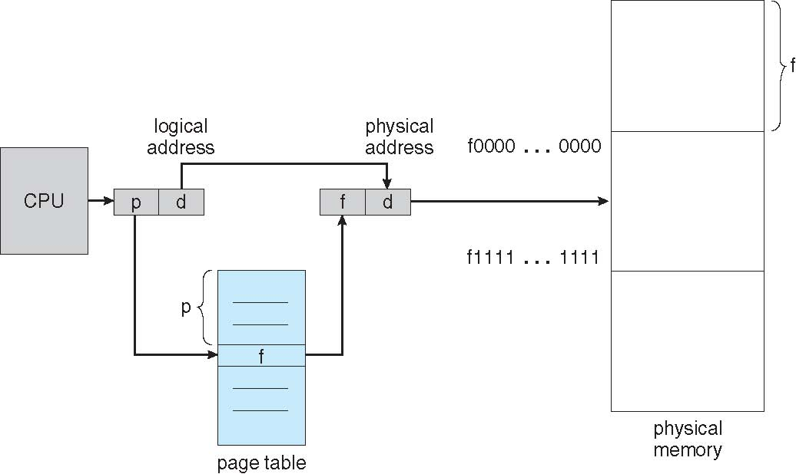
Paging Hardware

Slide 43

Paging Model of Logical and Physical Memory
process

Slide 44

Paging Example
5x4
6x4
n=2 and m=4 32-byte memory and 4-byte pages

Slide 45
Paging (Cont.)
Calculating internal fragmentation
Page size = 2,048 bytes
Process size = 72,766 bytes
35 pages + 1,086 bytes
Internal fragmentation of 2,048 - 1,086 = 962 bytes
Worst case fragmentation = 1 frame – 1 byte
On average fragmentation = 1 / 2 frame size
So small frame sizes desirable?
But each page table entry takes memory to track
Page sizes growing over time
Solaris supports two page sizes – 8 KB and 4 MB
Process view and physical memory now very different
By implementation process can only access its own memory

Slide 46

Free Frames
Before allocation
After allocation

Slide 47
Implementation of Page Table
Page table is kept in main memory
Page-table base register (PTBR) points to the page table
Page-table length register (PTLR) indicates size of the page table
In this scheme every data/instruction access requires two memory accesses
One for the page table and one for the data / instruction
The two memory access problem can be solved by the use of a special fast-lookup hardware cache called associative memory or translation look-aside buffers (TLBs)
Some TLBs store address-space identifiers (ASIDs) in each TLB entry – uniquely identifies each process to provide address-space protection for that process
Otherwise need to flush at every context switch
TLBs typically small (64 to 1,024 entries)
On a TLB miss, value is loaded into the TLB for faster access next time
Replacement policies must be considered
Some entries can be wired down for permanent fast access

Slide 48
Associative Memory
Associative memory – parallel search
Address translation (p, d)
If p is in associative register, get frame # out
Otherwise get frame # from page table in memory
Page #
Frame #

Slide 49

Paging Hardware With TLB (translation look-aside buffers )

Slide 50
Effective Memory Access Time -EMAT
Predstavme si, že máme tieto hodnoty:
P(TLB) = 0,95 (95% pravdepodobnosť nálezu v TLB)
P(page) = 0,99 (99% pravdepodobnosť, že stránka sa nachádza v hlavnej pamäti)
T(TLB) = 10 ns (čas potrebný na prístup k TLB)
T(Memory) = 100 ns (čas potrebný na prístup k hlavnej pamäti)
Page Fault Penalty = 8 ms (čas potrebný na načítanie stránky z diskového úložiska)
EMAT = P(TLB) * T(TLB) + (1 - P(TLB)) * (P(page) * T(TLB) + T(Memory)) + (1 - P(page)) *{Page Fault Penalty}
EMAT = 0,95 * 10 + (1 – 0,95) * (0,99 *10 + 100) + (1 – 0,99) *8000000 = 80014,995 ns
Ak meníme P(TLB) na 80% a 60%
EMAT = 0,8 * 10 + (1 – 0,8) * (0,99 *10 + 100) + (1 – 0,99) *8000000 = 80 029,98ns
EMAT = 0,6 * 10 + (1 – 0,6) * (0,99 *10 + 100) + (1 – 0,99) *8000000 = 80 049,96ns
Ak meníme P(page) na 90% a 80% P(TLB)=95
EMAT = 0,95 * 10 + (1 – 0,95) * (0,9 *10 + 100) + (1 – 0,9) *8000000 = 800 014,95ns
EMAT = 0,95 * 10 + (1 – 0,95) * (0,8 *10 + 100) + (1 – 0,8) *8000000 = 1 600 014,9ns

Slide 51
Memory Protection
Memory protection implemented by associating protection bit with each frame to indicate if read-only or read-write access is allowed
Can also add more bits to indicate page execute-only, and so on
Valid-invalid bit attached to each entry in the page table:
“valid” indicates that the associated page is in the process’ logical address space, and is thus a legal page
“invalid” indicates that the page is not in the process’ logical address space
Or use page-table length register (PTLR)
Any violations result in a trap to the kernel

Slide 52

Valid (v) or Invalid (i) Bit In A Page Table

Slide 53
Shared Pages
Shared code
One copy of read-only (reentrant) code shared among processes (i.e., text editors, compilers, window systems)
Similar to multiple threads sharing the same process space
Also useful for interprocess communication if sharing of read-write pages is allowed
Private code and data
Each process keeps a separate copy of the code and data
The pages for the private code and data can appear anywhere in the logical address space

Slide 54
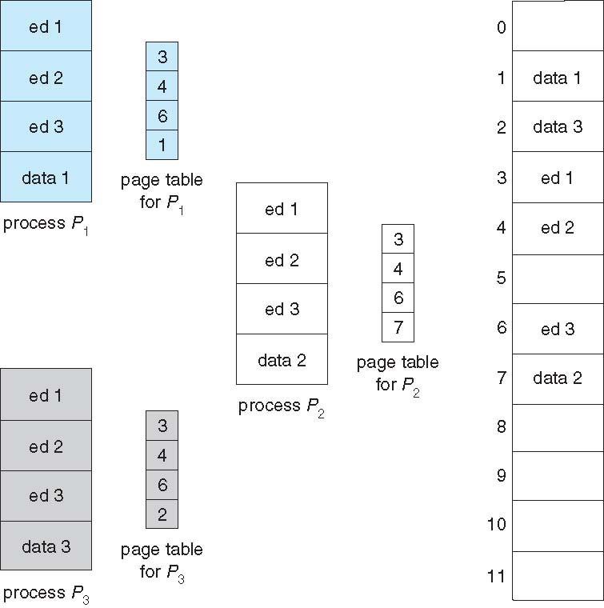
Shared Pages Example
Data deduplication - disk arrays
Editor zdieľaný
Data používateľov oddelené
user1
user2
user3

Slide 55
Structure of the Page Table
Memory structures for paging can get huge using straight-forward methods
Consider a 32-bit logical address space as on modern computers
Page size of 4 KB (2¹²)
Page table would have 1 million entries (2³² / 2¹²)
If each entry is 4 bytes -> 4 MB of physical address space / memory for page table alone
That amount of memory used to cost a lot
Don’t want to allocate that contiguously in main memory
Hierarchical Paging
Hashed Page Tables
Inverted Page Tables

Slide 56
Hierarchical Page Tables
Break up the logical address space into multiple page tables
A simple technique is a two-level page table
We then page the page table

Slide 57

Two-Level Page-Table Scheme

Slide 58

Two-Level Paging 32-bit Logical Address Space
A logical address (on 32-bit machine with 1K page size) is divided into:
a page number consisting of 22 bits
a page offset consisting of 10 bits
Since the page table is paged, the page number is further divided into:
a 12-bit page number
a 10-bit page offset
Thus, a logical address is as follows:
Outer page table has 2¹² entries or 2¹⁴ bytes (16 384B – not too big...)
where p₁ is an index into the outer page table, and p₂ is the displacement within the page of the inner page table
Known as forward-mapped page table
page number
page offset
p₁
p₂
d
12
10
10

Slide 59


64-bit Logical Address Space
Even two-level paging scheme not sufficient
If page size is 4 KB (2¹²)
Then page table has 2⁵² entries
If two level scheme, inner page tables could be 2¹⁰ 4-byte entries
Address would look like
Outer page table has 2⁴² entries or 2⁴⁴ bytes (17 592 186 044 416 bytes !!! 17,5TB)
One solution is to add a 2nd outer page table
But in the following example the 2nd outer page table is still has 2³² entries or 2³⁴ bytes in size (17 179 869 184 bytes!!! 17,1GB)
And possibly 4 memory access to get to one physical memory location
You can see from this example why, for 64-bit architectures, hierarchical page tables are generally considered inappropriate.

Slide 60

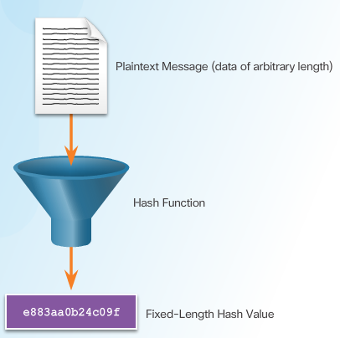
Hashed Page Tables
Common in address spaces > 32 bits
The virtual page number is hashed into a page table
This page table contains a chain of elements hashing to the same location
Each element contains
the virtual page number
the value of the mapped page frame
a pointer to the next element
Virtual page numbers are compared in this chain searching for a match
If a match is found, the corresponding physical frame is extracted

Slide 61
Inverted Page Table
Rather than each process having a page table and keeping track of all possible logical pages, track all physical pages
One entry for each real page of memory
Entry consists of the virtual address of the page stored in that real memory location, with information about the process that owns that page (PID)
Decreases memory needed to store each page table, but increases time needed to search the table when a page reference occurs
Use hash table to limit the search to one — or at most a few — page-table entries
TLB can accelerate access
But how to implement shared memory?
One mapping of a virtual address to the shared physical address

Slide 62

Inverted Page Table Architecture
The logical address generated by the CPU contains the fields and each page table entry contains the other relevant information required in paging related mechanism. When a memory reference takes place, this logical address is matched by the Memory Management Unit(MMU), the Inverted Page table is searched and the corresponding frame number is obtained. If the match is found at the i^{th} entry then the physical address of the process is sent as the real address otherwise if no match is found then Segmentation Fault is generated. Note: Number of Entries in Inverted page table = Number of frames in Physical address Space(PAS).
Examples – The Inverted Page table and its variations are implemented in various systems like PowerPC, UltraSPARC, and the IA-64 architecture. An implementation of the Mach operating system on the RT-PC also uses this technique.
PID – process ID

Slide 63
Inverted Page Table Architecture
Advantages and Disadvantages
Reduced memory space – Inverted Pagetables typically reduce the amount of memory required to store the page tables to a size bound of physical memory. The maximum number of entries could be the number of page frames in the physical memory.
Longer lookup time – Inverted Page tables are sorted in order of frame number but the memory look-up takes place with respect to the virtual address, so, it usually takes a longer time to find the appropriate entry but often these page tables are implemented using hash data structures for a faster lookup.
Difficult shared memory implementation – As the Inverted Page Table stores a single entry for each frame, it becomes difficult to implement the shared memory in the page tables. Chaining techniques are used to map more than one virtual address to the entry specified in the order of frame number.
Optimal and less complex – it is better than simple paging process and have less complexity.
https://www.geeksforgeeks.org/inverted-page-table-in-operating-system/

Slide 64
Example: The Intel 32 and 64-bit Architectures
Dominant industry chips
Pentium CPUs are 32-bit and called IA-32 architecture
Current Intel CPUs are 64-bit and called IA-64 architecture
Many variations in the chips, cover the main ideas here

Slide 65
Example: The Intel IA-32 Architecture
Supports both segmentation and segmentation with paging
Each segment can be 4 GB
Up to 16 K segments per process
Divided into two partitions
First partition of up to 8K segments are private to process (kept in local descriptor table (LDT))
Second partition of up to 8K segments shared among all processes (kept in global descriptor table (GDT))

Slide 66
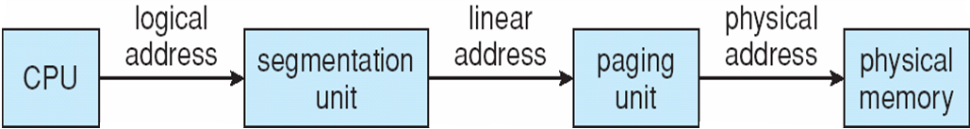
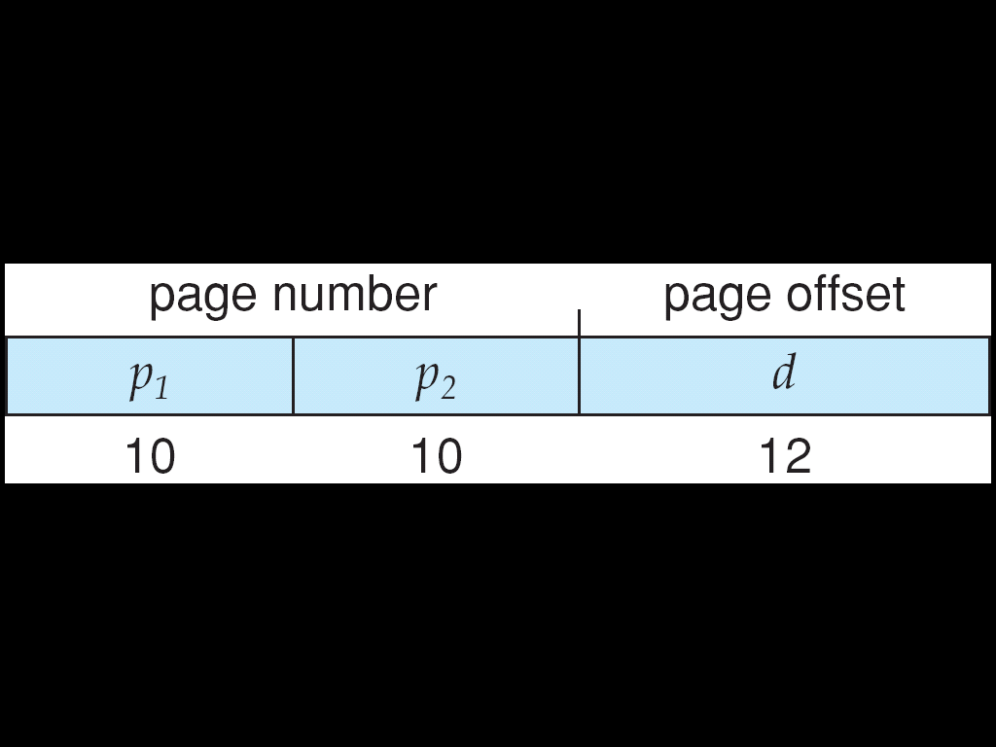
Logical to Physical Address Translation in IA-32
CPU generates logical address
Selector given to segmentation unit
Which produces linear addresses
Linear address given to paging unit
Which generates physical address in main memory
Paging units form equivalent of MMU
Pages sizes can be 4KB or 4 MB

Slide 67
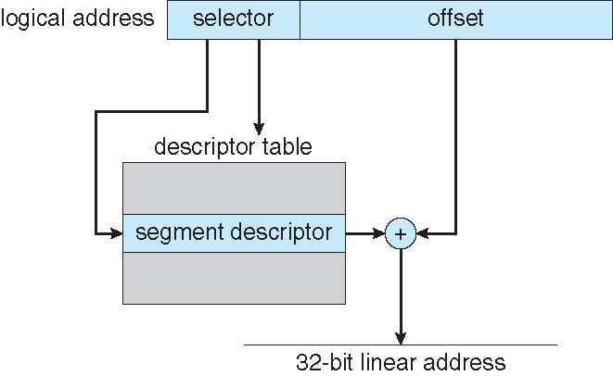
Intel IA-32 Segmentation
From CPU

Slide 68
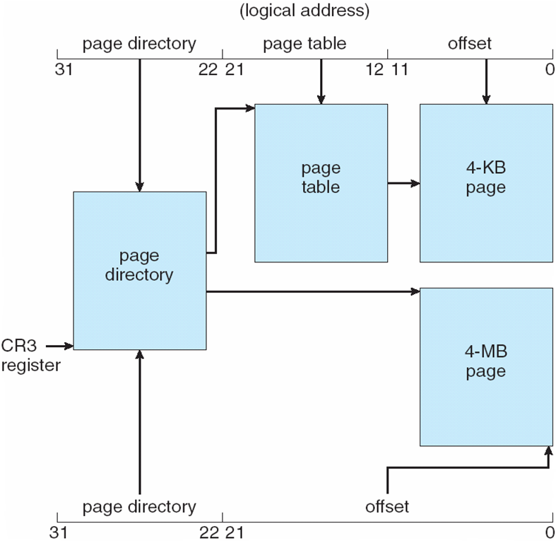
Intel IA-32 Paging Architecture
4GB of address space only

Slide 69
Intel IA-32 Page Address Extensions
32-bit address limits led Intel to create page address extension (PAE), allowing 32-bit apps access to more than 4GB of memory space
Paging went to a 3-level scheme
Top two bits refer to a page directory pointer table
Page-directory and page-table entries moved to 64-bits in size
Net effect is increasing address space to 36 bits – 64GB of physical memory
2bits
9bits
9bits
12bits

Slide 70
AMD/Intel x86-64
Current generation Intel x86 architecture
64 bits is ginormous (> 16 exabytes)
In practice only implement 48 bit addressing
Page sizes of 4 KB, 2 MB, 1 GB
Four levels of paging hierarchy
Can also use PAE so virtual addresses are 48 bits and physical addresses are 42 bits (4096 terabytes).
12th Generation Intel® Core™ Processor - The processor supports up to 4TB (42-bits) of address memory space
Zdroj: https://edc.intel.com/content/www/us/en/design/publications/12th-generation-core-processor-datasheet-volume-2-of-2/Chapter-2/

Slide 71
Example: ARM Architecture
Dominant mobile platform chip (Apple iOS and Google Android devices for example)
Modern, energy efficient, 32-bit CPU
4 KB and 16 KB pages
1 MB and 16 MB pages (termed sections)
One-level paging for sections, two-level for smaller pages
Two levels of TLBs
Outer level has two micro TLBs (one data, one instruction)
Inner is single main TLB
First inner is checked, on miss outers are checked, and on miss page table walk performed by CPU

Slide 72

Záver
Otázky ?

